Slide 1
作战指挥学教授 王智
2023.09

Slide 2
掼蛋就是一场
没有硝烟的战争！

Slide 3
掼蛋中的战略战术

Slide 4
掼蛋中的战略战术
基本概念
掼蛋中的战略定位
掼蛋中的战术技术

Slide 5
一、基本概念
1. 炸弹（火、枪）
● 四大天王（四个鬼炸，天炸）
● 十张同数值炸（两个红配） ● 九张同数值炸（一个红配）
● 八张同数值炸 ● 七张同数值炸
● 六张同数值炸 ● 五张同数值炸
● 四张同数值炸（四个头炸）
● 同花顺（清顺）
● 同花色的五张连续单牌。
● 最大的10JQKA 最小的A2345

Slide 6
一、基本概念
2. 牌型
● 单牌（单张，单支） ● 对子
● 三不带 ● 三带二（夯）
● 顺子（杂顺）五张连续单牌
● 三连对（滚滚）三个连续对子
● 钢板（三顺、双飞）两个连续的三张牌
● 短套牌型：单牌、对子、三不带
● 长套牌型：五张或六张
排序也是在掼蛋中出现的概率由高到低。

Slide 7
一、基本概念
3. 王和级牌
● 大小王（大小司令、正副司令）
● 主牌（级牌、参谋）
● 红心配配（逢人配、百搭、参谋长）

Slide 8
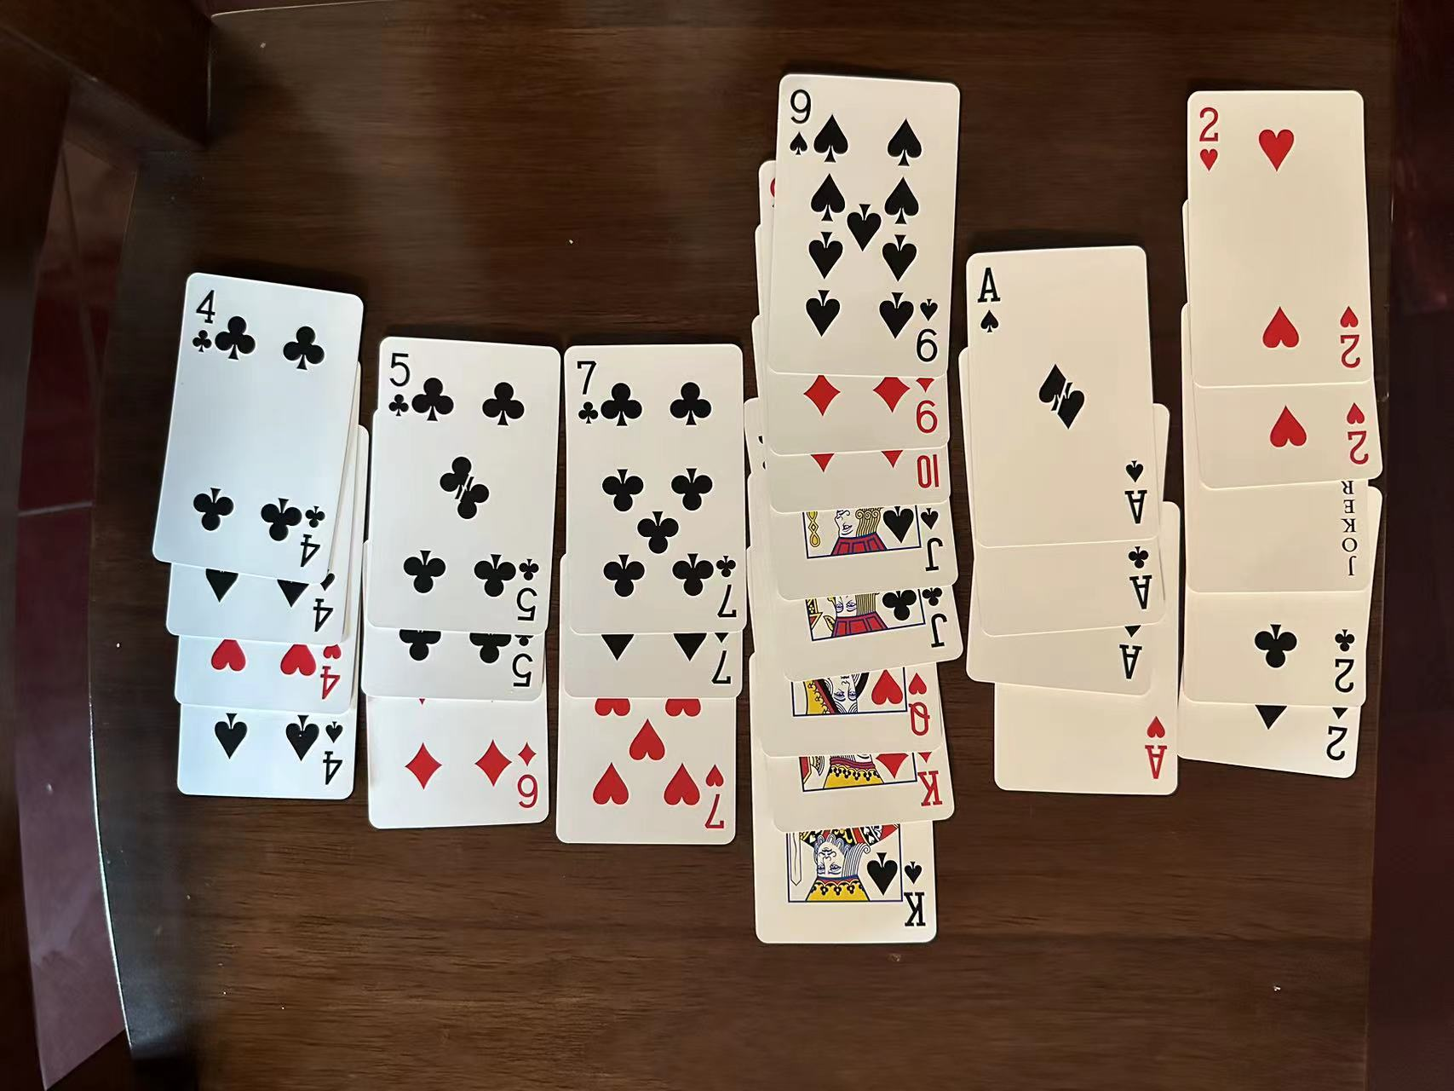
一、基本概念
4. 手数（轮次）
自然手数 10手
最多只能组 3火

Slide 9
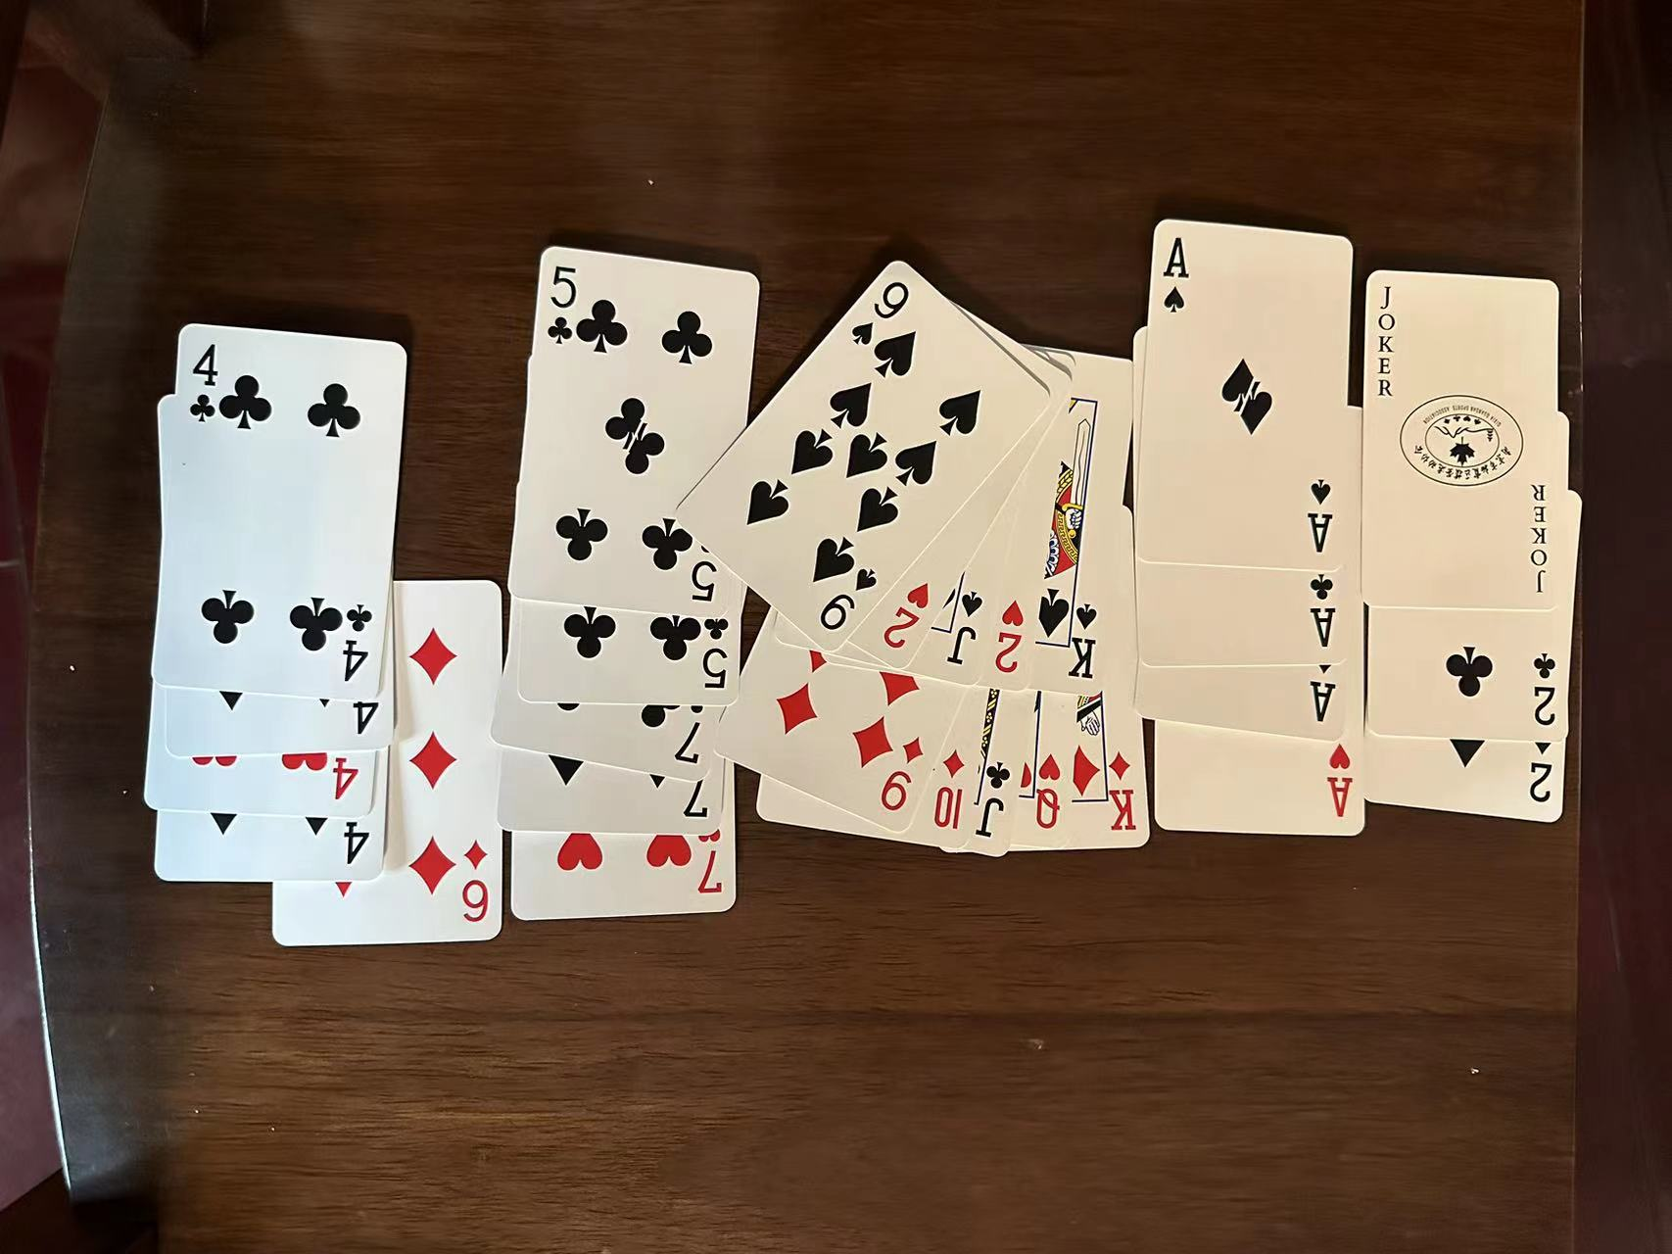
这样组合也是 3火
但只有 8手

Slide 10
二、掼蛋中的战略定位
1.掼蛋定位的定性分析
● 掼蛋中最重要的一个问题就是战略定位
上游，二游，三游，下游
● 战略定位要考虑三个因素
一是大牌的多少
二是炸弹的数量和质量
三是手数的多少和控制力

Slide 11
二、掼蛋中的战略定位
2.掼蛋定位的定量分析
● “九九法则”
“一九”，手数≤九手 “二九”点力≥九点
●点力的计算：
四个头的炸弹，算四点
五个头的炸弹（含以上）以及清顺，算五点
所有的登基牌加一点
所有的累赘牌减一点

Slide 12
二、掼蛋中的战略定位
2.掼蛋定位的定量分析
● 登基牌：
每种牌型（每路）中最大的一手牌
单张：大王
对子：本方有大王，一对小王
本方有大小王，一对级牌
三不带（三带二）：三张级牌
顺子：10JQKA 手中以外的10全出完时，56789
三连对：QQKKAA 钢板：KKKAAA 登基牌是会发生变化的

Slide 13
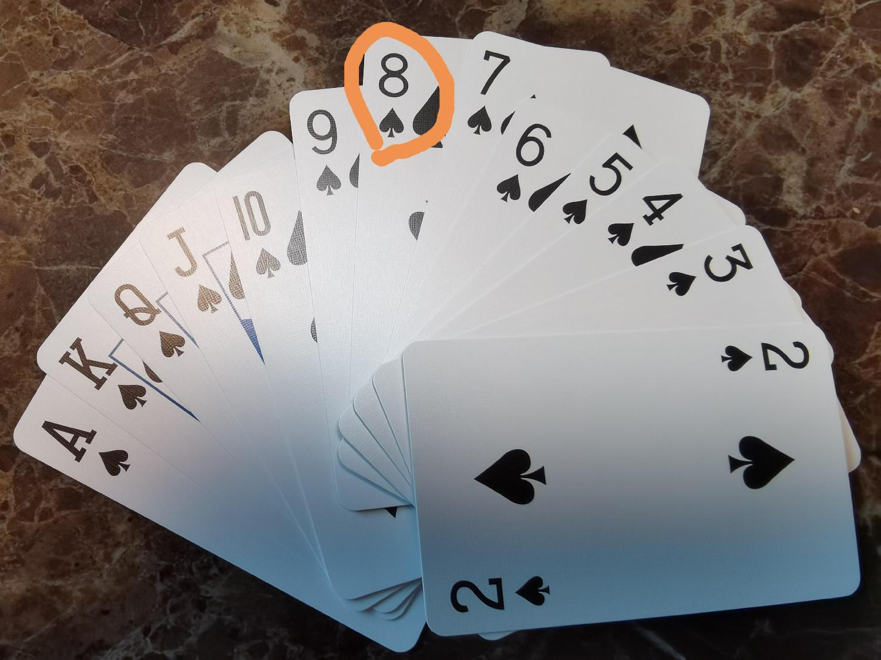
二、掼蛋中的战略定位
2.掼蛋定位的定量分析
● 累赘牌：
中位数以下的小单、小对、小三个头，小顺子等。
中位数：
级牌8以下（含8）中位数是9
级牌9以上 中位数是8

Slide 14
二、掼蛋中的战略定位
3.掼蛋定位的目标定位
● 做任何事把握住以下三点， 一定能够成功
一 是明确的目标
二 是科学的方法
三 是持之以恒的毅力

Slide 15
二、掼蛋中的战略定位
战略定位的全局性
有人说掼蛋“上游是硬道理”，
当然上游很重要，
我们要赢的是一场比赛，
而不是每一副牌都必须拿上游。
所以说团队利益最大化更重要,
如果本副牌实力不够，
就可明智的放弃上游，

Slide 16
争取拿二游、三游，尽量避免被双下，
双下以后很痛苦，
因为双下就要双贡，
双贡就会单张失控
掼蛋中有一句名言：“得单张者得天下”，
在单张失控的情况下，
如果你没有足够的炸弹，很难翻身。

Slide 17
二、掼蛋中的战略定位
掼蛋定位中的四类牌型，
一旦你确定好了你的定位，
就开始组织战斗和进攻，
定位大致可分为四种类型。

Slide 18
二、掼蛋中的战略定位
掼蛋定位中的四类牌型
● 第一类：超强型的牌
这类牌肯定是上游，
无论是在战斗开始阶段动手，
还是在中盘的时候动手，
甚至到了残局阶段动手，
都能抢到上游。

Slide 19
拿到这种类型的牌，
你不光要把上游抢来，而且在抢上游的过程中，
还要帮助同伴消灭对手有生力量，
如果你能够判断出来，两个对手谁强，
你在抢上游的过程中，
专门打强的那个对手放弱的那个对手，
你判断不出谁强，你就可以打上家，
因为你不需要从上家套牌、跟牌
放下家，对你同伴有好处。

Slide 20
二、掼蛋中的战略定位
掼蛋定位中的四类牌型
● 第二类：“千年老二”的牌
这类牌抢上游有点困难，但上游也是有希望的。
这时你一定要学会韬光养晦。
韬光养晦有两个好处：
第一个是等着敌人犯错误，送你一手。
第二个是等到你同伴发现你需要什么时候帮你一下，
这个时候一定要低调，上游是混出来的。

Slide 21
二、掼蛋中的战略定位
掼蛋定位中的四类牌型
● 第三类：牌力中等型
这类牌牌力也不是太强，也不算太弱，
如果两个人都是类牌配合好了，
上游也是有希望的，但是难度很大。

Slide 22
二、掼蛋中的战略定位
掼蛋定位中的四类牌型
● 第四类：牌力很弱
这类牌定位肯定是下游，
既然已经定位是下游，就要学会无为而治，
尤其是在开局阶段，不做任何作为，
上家无论出什么都可以不要。

Slide 23
到了中盘和后期，
通过观察和判断，
如果你同伴喜欢的这路牌，坚决放开，
对手喜欢的这路牌，想办法扛住。
通过观察，看看你同伴最后需要什么，
关键的时候出手帮助同伴一下。

Slide 24
二、掼蛋中的战略定位
● 战略定位需要注意三点
一 是对形势的判断，包括两个方面：
一是自身的牌力，
二是外部形势的分析，
要把两者有效的结合起来。
二 是战略目标要合理，要实事求是。
三 是一旦制定了战略定位，就必须坚定不移地执行。

Slide 25
三、掼蛋中的战术技术
对搭档的三条基本要求
掼蛋中的信息和牌语
掼蛋中的首攻
炸弹的使用时机
掼蛋中的无为而治
掼蛋中的组牌原则
掼蛋记牌

Slide 26
三、掼蛋中的战术技术
1. 对新手搭档的三条基本要求
1. 沉底负责制。
一级压一级，不轻易越级要牌。
杀鸡不用宰牛刀，当好守门员。
大王可以不要级牌，大王一定要打小王，
除非你是高手，能说出大王不要小王的理由。

Slide 27
三、掼蛋中的战术技术
1. 对新手搭档的三条基本要求
2. 第二家不是登基牌，绝不允许动炸。
当你处于第二家的位置 ，
你上家打的牌，你要的不舒服就放过，
记住：你不是一个人在战斗，你还有同伴呢。
要充分信任同伴，
不要责任心过强，当领导的、做老总的容易出现责任心过强现象，好管闲事。

Slide 28
有时，第二家动炸会带来三种恶果：
一是挡住了同伴的要过的牌；
二是同伴接住了，还可能逼敌人炸；
三是炸完后，出的牌还很可能帮助了敌人。
比如你出12345，你下家不要，我也不要，你上家出910JQK，这时你就成为了第二家，要不起就放过。
牢记我这句话；“我不要，不等于我要不起”。
我上家发牌，我不要，是想让你过牌。
你发的牌，我更不会要。

Slide 29
三、掼蛋中的战术技术
1. 对新手搭档的三条基本要求
3. 抢不到上游，不要轻易出长套。
“长套”
三带二，顺子，三连对，钢板。
一但出长套就表示你想抢上游，
我作为同伴会全力以赴配合，你千万不要误导我哦

Slide 30
三、掼蛋中的战术技术
1. 对新手搭档的三条基本要求
总结陈词如下：
1. 沉底要负责
2. 处在第二家位置，你上家不是登基牌，不轻易起炸。
3. 抢不到上游，不要轻易出长套。

Slide 31
三、掼蛋中的战术技术
2. 掼蛋中的信息和牌语
● 信息是战争成败的主导因素
在掼蛋过程中，
在刚开始阶段，我们获得的信息应该是比较少的，
要打赢一场战争，必须要做到知己知彼，
先从打2开始说起，打2我们所知道的信息就三个，
一是自己手中的27张牌，
二是翻开来的那张牌，
三是首攻者出的第一手牌

Slide 32
贡还牌时：
一是自己手中的27张牌，
二是贡牌的信息，
三是还牌的信息，
四是首攻者出的第一手牌。

Slide 33
一定要关注这些信息。
我下家得到一张还贡的红桃6，
只要不出来，永远在他手上。
我同伴吃贡的黑桃8，在压对手时，
用的是草花8，说明他至少还有一张黑桃八在手上,
高手会把牌的信息表达的尽量明了。

Slide 34
● 牌语：
牌是有语言的，
每个人出的每一手牌都在表达他的想法。
贡还牌中有信息，
首攻中有信息，
接牌、让牌、拆牌、封堵，开炸，转换进攻方向，
出牌的顺序都是有信息的，都是有牌语的，
你要尽量表达准确，你同伴也要尽量读懂，
当然也要尽量读懂对手暴露的信息，
只有做到知己知彼，才能百战不殆。

Slide 35
三、掼蛋中的战术技术
3. 掼蛋中的首攻
● 首攻（领出牌）牌手第一次获得出牌权时出的第一手牌。
首攻要表达出三层意思：
第一是，你想干什么？
是抢上游呢？
还是转换牌权到你同伴手中？
还是破坏对手的牌型结构？
还是你发出去的牌没有收回，等着后发制人？

Slide 36
第二就是，
你牌力的强弱，
你是示强呢？
还是示弱？
第三就是，
你选择的进攻方向，
也就是你喜欢的牌型。

Slide 37
牌力强：按照上游的思路进行出牌
牌力中等：用短套试探，看同伴能不能担任主攻
牌力弱：还是要用短套试探，
之后要紧紧围绕着同伴
学会不要，无为而治。
牌力中等和牌力弱都不要轻易出长套。

Slide 38
三、掼蛋中的战术技术
3. 掼蛋中的首攻
● 首攻单张
首攻单张目前是掼蛋界流行的攻法，
有的高手千年不变，首攻单张。
首攻单张也是掼蛋最常见的一种首攻方式。
单控时：肯定攻单。
单不控，2～3轮过后，能控也可攻单。
单张严重失控，没有其他更好的方向选择，也可攻单。

Slide 39
攻单时，出牌顺序是很有讲究的，
如：手中四张单A、J、9、3。
强牌：攻3
中等牌力：攻9
弱牌：J
不是强牌，原则上攻中位数（含）以上的单。

Slide 40
三、掼蛋中的战术技术
3. 掼蛋中的首攻
● 首攻对子
1. 单张失控：首选
2. 没有的好的方向：首攻也可选。
“情况不明，对子先行”有一定的合理性。

Slide 41
攻对子也有顺序问题
新手出牌，无论哪个方向都喜欢从小出到大。
高手出牌，一定会思考用什么样的顺序，
通过不同的顺序，表达牌力的强弱。
顺着走，一般是比较强，
逆着走，一般是比较弱。

Slide 42
三、掼蛋中的战术技术
3. 掼蛋中的首攻
● 首攻三不带
“三不带，独怪怪”，
三不带这种牌型，通常没有人喜欢，
首攻三不带，有两种情况，
一种，就是三不带的牌型，
还有一种情况，是三个头小，对子大，
转换轮次，这样不会吃亏。
比如：你手中有333KK，对手手中有AAA44

Slide 43
● 首攻长套
除了战略劣势的情况下，
首攻长套都是想做上游。

Slide 44
三、掼蛋中的战术技术
3. 掼蛋中的首攻
● 战略劣势的情况
主要指的是单张失控，
如我方双进贡或对手抗贡。
这个时候的战略定位就是我和同伴共同的目标，
不再是抢上游，而是尽量避免被双下，度过难关。
这时首攻最小的单，可以（光脚不怕穿鞋的），
首攻自己能回收的长套，可以（单双都失控），

Slide 45
这时候的要求，比对手打A都要低，
对手打A必须把对手打成1、4名，
而这时，可以让对手成为1、3名，
我们抢到一个二游即可。

Slide 46
三、掼蛋中的战术技术
4. 炸弹的使用时机
炸弹可以从两个方面考量
一 是炸弹的数量：多少
二 是炸弹的质量：大小。
小炸弹、
重磅炸弹、
核武器
小炸弹炸点要靠前，
大炸弹炸点要靠后。

Slide 47
三、掼蛋中的战术技术
4. 炸弹的使用时机
● 炸弹使用的时间节点
在什么时间节点上使用炸弹？
开局阶段
中盘阶段
残局阶段

Slide 48
三、掼蛋中的战术技术
4. 炸弹的使用时机
炸弹炸谁？
有两个对手，
是炸上家？
还是炸下家？

Slide 49
牌力强：
你可以左右开弓。
牌力次强：
想抢上游，跟着上家套牌，炸下家。
牌力中等或牌力弱：
掩护同伴，放下家，
下家出牌，对你同伴有利，
炸上家登基牌（逼炸牌）阻击上家抢上游。

Slide 50
三、掼蛋中的战术技术
4. 炸弹的使用时机
● 三种情况可以使用炸弹
一 是自己能抢上游，
炸了以后出自己的牌，
按照自己的思路进行进攻，
在这个过程中，
对手犯错误可能帮到你，
同伴读懂了你的牌，
关键的时候可以帮你一把。

Slide 51
二 是你自己抢上游有困难，
但是你知道你同伴要什么。
第一种情况：
同伴在首攻或开炸后明确表达过喜欢什么牌型。
第二种情况：
同伴没有机会表达，
但是你对战场态势分析判断出同伴喜欢什么牌型。

Slide 52
矛盾律：
单／双，三带二／顺子
同一律：
双／顺子，单／三带二
可以开炸，送上同伴喜欢的牌型

Slide 53
三 是自己也抢不到上游，
同伴喜欢什么牌型，你也不知道，
有时也可以开炸。
炸的时候，冲锋陷阵，
杀出一条血路，
为同伴做出奉献。
除了这三种情况，都不允许起炸。

Slide 54
三、掼蛋中的战术技术
5. 掼蛋中的无为而治
无为而治，就是顺其自然，道家的治理的理念。
当你的实力很强大时，
开局阶段可以无为而治，
便于你看清对手的实力和同伴的实力，
适时出手，
抢到上游的同时消灭对手的有生力量，
帮助同伴取得更好的成绩。

Slide 55
当你不强不弱，开始也可以无为，
注意观察，
对手喜欢什么牌型，
同伴喜欢什么牌型，
适时阻击对手喜欢的牌型，
同伴喜欢的牌型，大门敞开。

Slide 56
当你是弱牌，就更要无为而治。
因为不管对手还是同伴出的牌，你的跟牌都是无效牌，
27张一张不出和27张跑得只剩一张做下游，
性质是一样的。
掼蛋，也叫淮安跑得快，
本质上不是跑得快，而应该是跑完了。
无为而治远远好于乱作为。

Slide 57
三、掼蛋中的战术技术
6. 组牌的原则
组牌是掼蛋最基础的技术，
由于有红桃配配，
常常让牌手顾此失彼，难以取舍。

Slide 58
● 组排的原则：
一 是必须结合定位，
定位上游可以拆炸弹，减少手数。
上游不了，保留炸弹，帮助同伴。
二 是红桃配配配炸时，
炸弹做的越小越好，
副牌做的越大越好。
AAA，222，红心5
三 是组牌要学会动态组合，
变是永远不变的真理。

Slide 59
三、掼蛋中的战术技术
7. 掼蛋记牌
记牌能力是体现掼蛋水平的一个重要标志，
要成为惯蛋高手，就要学会记牌，
高手，可以像桥牌象棋高手那样做到复盘。
有一种说法：记牌的不一定是高手，
不记牌的肯定不是高手。

Slide 60
三、掼蛋中的战术技术
7. 掼蛋记牌
① 记住大牌
2个大司令
2个小司令
6个参谋
2个参谋长
6个参谋和2个参谋长一定要分开记
这12张大牌要记精准

Slide 61
三、掼蛋中的战术技术
7. 掼蛋记牌
② “五十定律”
凡是顺子必含5或者10。
当你有顺子的时候，请你关注一下我5或者10。
比如，你4个10 ，
同伴出过一对10，
上家出过一对10，
这时你手中56789顺子，就是登基牌。

Slide 62
三、掼蛋中的战术技术
7. 掼蛋记牌
③ “孤顺定律”
当你发现一张单牌，在某人手中，
他只有两种方式处理，
要么就是单张（孤张），
要么就是含这个单张的顺子。

Slide 63
三、掼蛋中的战术技术
7. 掼蛋记牌
④ 学会关注
当有三个K时，请你关注一下A。
当有三个Q时，请你关注一下A和K。
关注自己手中27张牌的单、缺，外面很可能成炸。
自己手中的三个头，四个头，五个头的牌值，
是防守下家单张的最好点位。

Slide 64
三、掼蛋中的战术技术
7. 掼蛋记牌
⑤ 想办法记住同伴出的牌型，便于配合。
想办法记住下家出的牌型，便于防守。

Slide 65
方法、原则，法则、定律，
要熟练掌握，
灵活运用，
千万不能犯教条主义。

Slide 66
谢谢！

